Slide 1
Классный час
«Поговорим ещё раз о Казани».

Slide 2
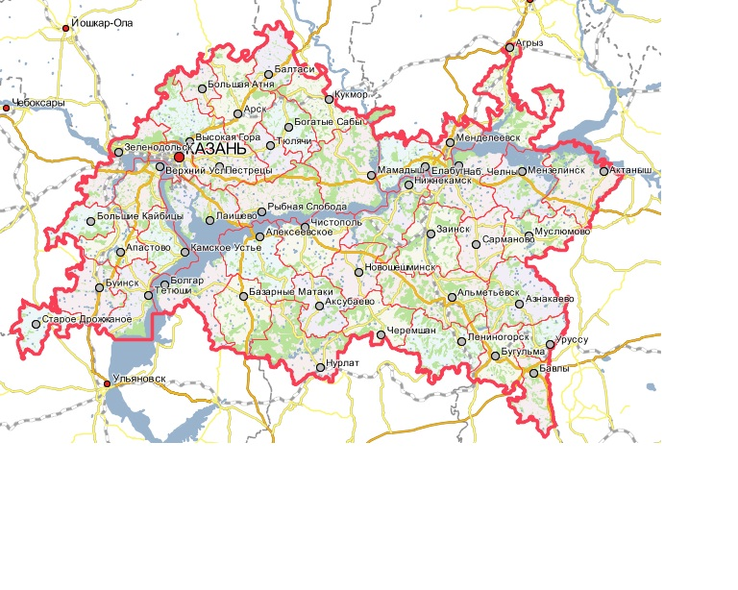
Месторасположение
Казань расположена на левом берегу р. Волги, при впадении в неё р. Казанки.
Географические координаты:
55°47′ с. ш. 49°06′ в. д.

Slide 3
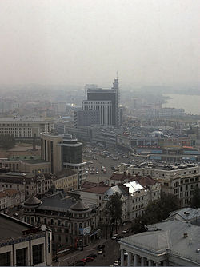
Климат и экология
Основными экологическими проблемами города являются: загрязнение атмосферы, неблагополучное качество вод Волги, Казанки и прочих водоёмов в черте города, недостаточное озеленение города, а также утилизация мусора

Slide 4
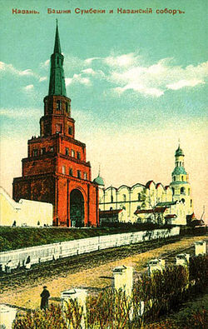
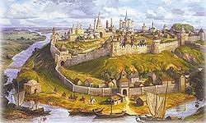
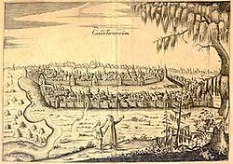
История
Вид Казани в XVII в.,

Slide 5
Происхождение названия
Колдун посоветовал булгарам построить город там, где без всякого огня будет кипеть врытый в землю котёл с водой.
Казань — «казан» на древнебулгарском, как и на современном татарском, значит «котёл».

Slide 6
Древние времена
Согласно официальной версии, принятой в настоящее время, город был основан не менее 1000 лет назад. Основанием для такой датировки является найденная во время раскопок на территории Казанского кремля чешская монета, датированная правлением св. Вацлава (предположительно, чеканки 929—930 годов) и ставшая самой ранней чешской монетой, а также другие артефакты (накладка венгерского типа, женские бусы) с менее явной датировкой. К изучению находок, имеющих отношение к возрасту Казани, были привлечены специалисты из 20 городов России и из 22 стран мира.

Slide 7
Казанское ханство
В 1438 году булгарская крепость была захвачена золотоордынским ханом Улу-Мухамеддом, город стал столицей Казанского ханства. Развивалось производство кожаных, гончарных изделий, оружия. Казань имела торговые связи с Москвой, Крымом, Турцией и другими регионами. Череда войн с Московским княжеством в итоге привела к взятию Казани войсками Ивана Грозного в 1552 году, с последующим разрушением большей части города и переселением татар на болотистые берега озера Кабан, положив основу Старо-татарской слободы Казани^{[22]}. После окончательного подавления восстаний в Казанском крае у города началась новая эпоха в истории — в составе Российского государства.

Slide 8
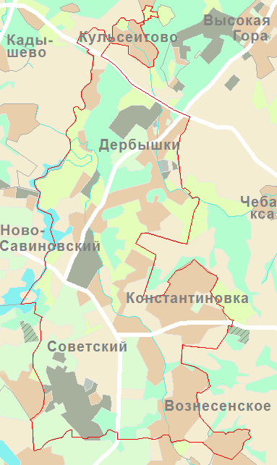
Административное устройство
1 — Авиастроительный
2 — Вахитовский
3 — Кировский
4 — Московский
5 — Ново-Савиновский
6 — Приволжский
7 — Советский

Slide 9
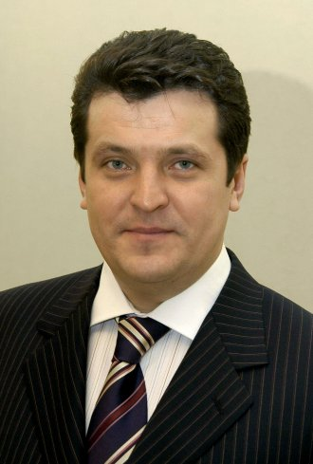
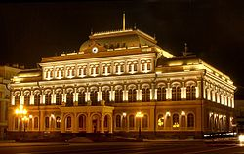
Мэр и Городская дума
Главой города является мэр. Должность мэра в Казани является избираемой депутатами Городской думы из своего числа. С 17 ноября 2005 года эту должность занимает И. Р. Метшин.

Slide 10
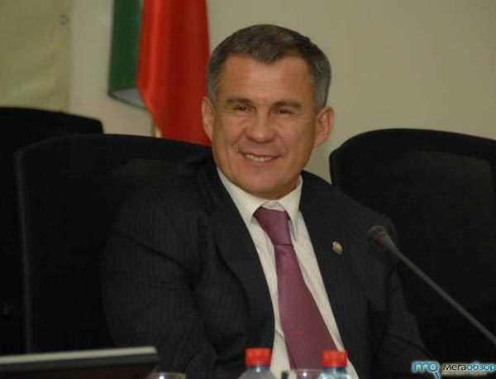
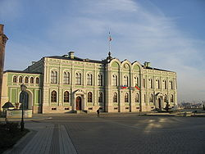
Президент Татарстана

Slide 11

Геральдика
Автором Государственного флага Республики Татарстан является народный художник Республики Татарстан, лауреат Государственной премии имени Г. Тукая Тавиль Гиниатович Хазиахметов.
Автором Государственного герба Республики Татарстан является художник-монументалист, член Союза художников Татарстана Риф Загреевич Фахрутдинов.

Slide 12
Население и агломерация
Численность
1 143 500 чел. — постоянное население по предварительным итогам переписи 2010 года.
1 196 738 чел. — зарегистрированное население (1.01.2010). Территория города Казани занимает площадь 425,3 км².

Slide 13
Национальный состав
Казань является одной из самых многонациональных территорий России: представители свыше 115 национальностей проживают на территории города. Двумя крупнейшими национальностями в Казани являются русские (48,8 %) и татары (47,5 %). В пятёрку также входят чуваши, украинцы и азербайджанцы.

Slide 14
Казанский феномен
Всего за 2010 год в Казани зарегистрировано 23230 преступлений. За год было совершено 82 убийства, раскрываемость которых составила более 90 %. Также зарегистрировано 588 квартирных краж и 1488 случаев незаконного оборота наркотиков, 5639 фактов уличных преступлений.

Slide 15
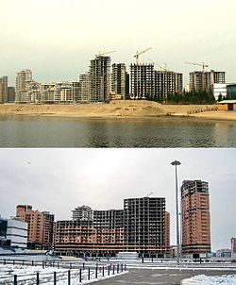
Экономика
Казань — один из крупнейших промышленных, финансовых, торговых и туристических центров России, лидирующий по инвестициям в основной капитал и строительству город Поволжья.

Slide 16
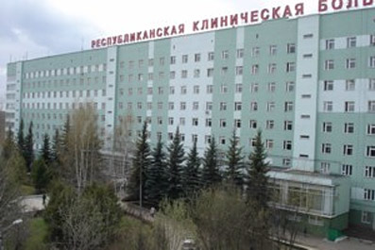
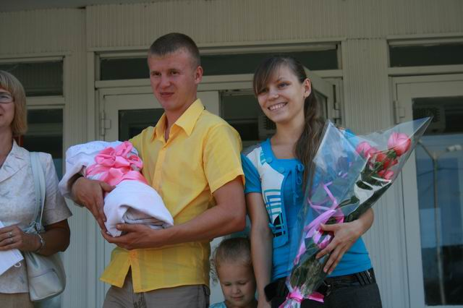
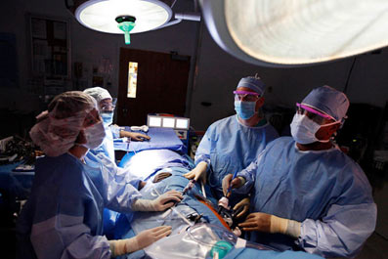
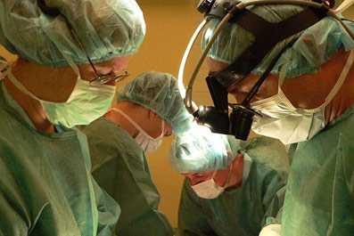
Здравоохранение

Slide 17
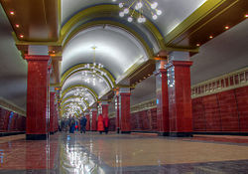
Транспорт
Казанский метрополитен был торжественно открыт 27 августа 2005 года во время празднования тысячелетия города.

Slide 18
Образование и наука
282 детских сада.
178 школ (36 гимназиями и 9 лицеями.
среднего профессионального образования:
28 профессионально-технических училищ;
15 техникумов;
10 средних специальных училищ.
В городе действует 44 высших учебных заведений

Slide 19
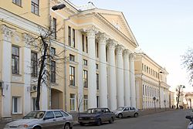
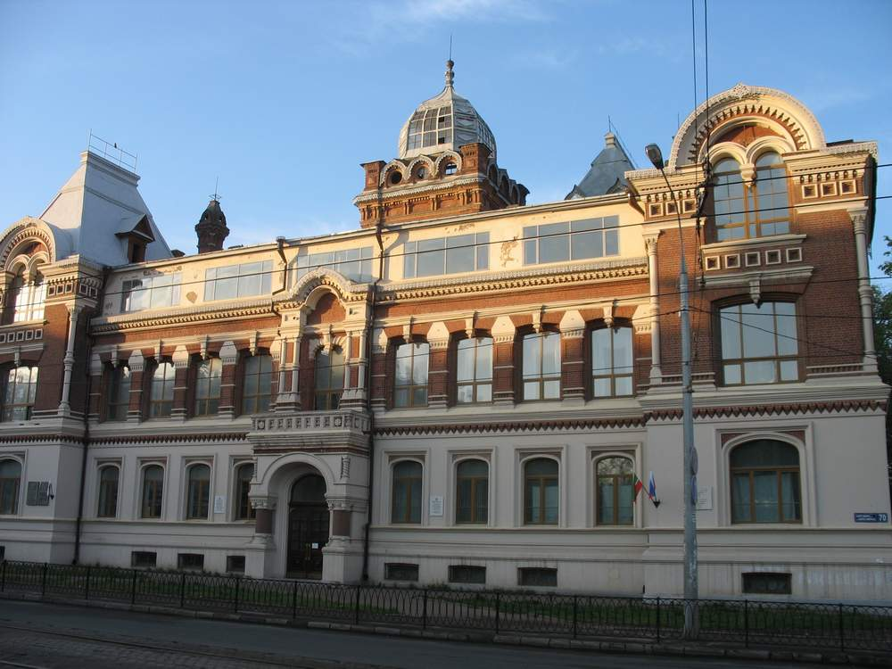
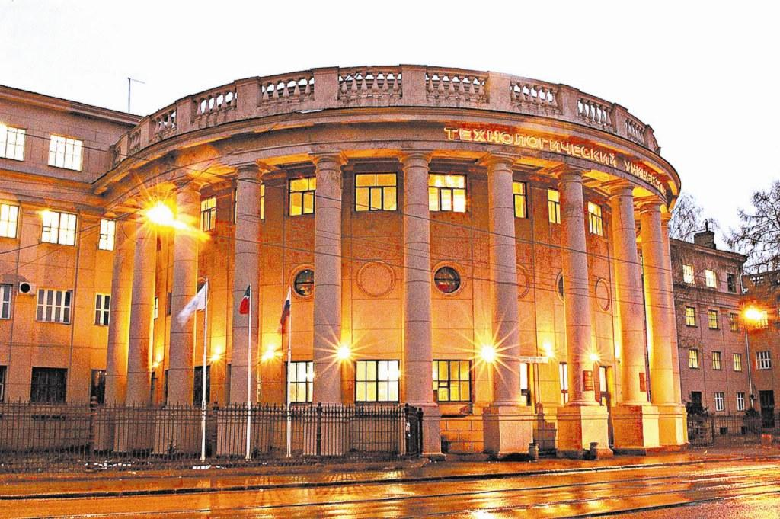
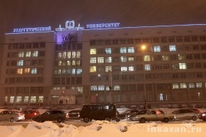
Наиболее крупные вузы города

Slide 20
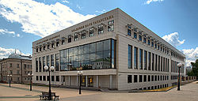
Наука
Академия наук Республики Татарстан была учреждена 30 сентября 1991 года. Академия имеет в своём составе семь отделений по направлениям наук и Ульяновское региональное отделение, а также 17 научно-исследовательских институтов и центров.

Slide 21
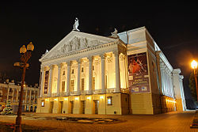
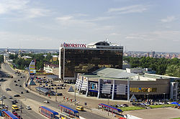
Культура
Казань является одним из крупнейших культурных центров России.

Slide 22
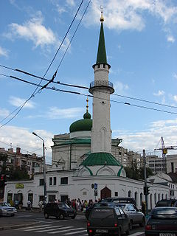
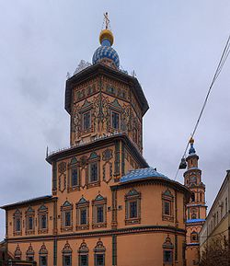
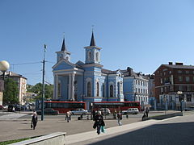
Религия

Slide 23
Средства массовой информации
В настоящее время в Казани зарегистрировано 194 газеты и 49 журналов, выходящих на русском и татарском языках. Также выпускается республиканская газета на чувашском языке «Сувар». Наиболее популярной газетой города является «Вечерняя Казань» (четырежды признававшаяся самым тиражным региональным изданием РФ). По итогам 2009 года «Молодежь Татарстана» была названа самой тиражной среди молодёжных изданий России.

Slide 24
Связь
Официальное открытие Казанской городской телефонной сети состоялось 27 (15) ноября 1888 года.

Slide 25
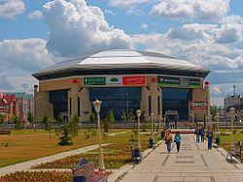
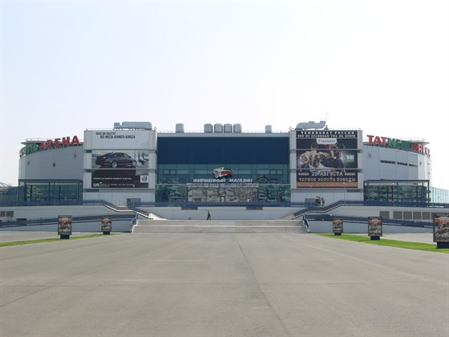
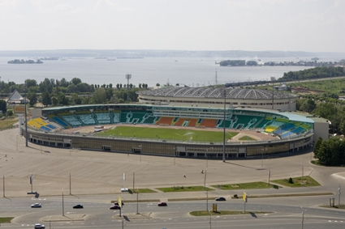
Спорт

Slide 26
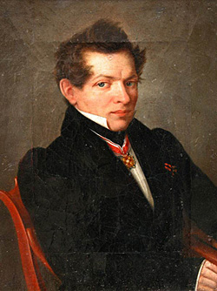
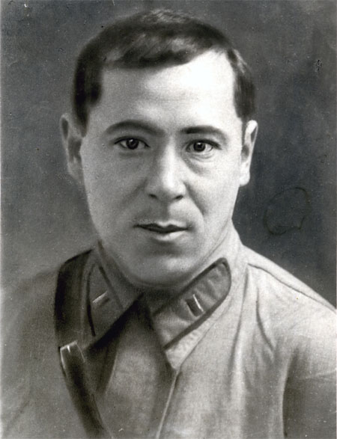
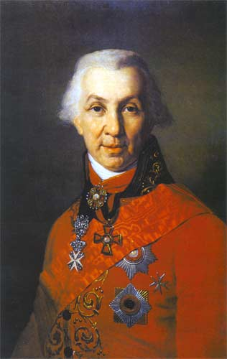
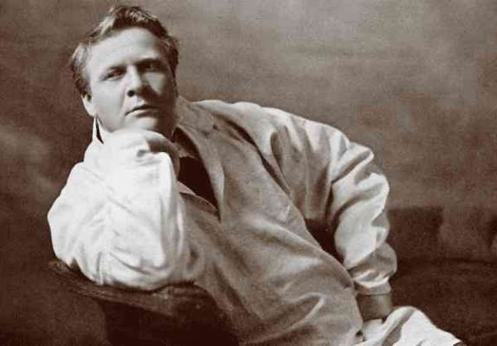
Известные люди

